Slide 1
Электронная библиотека
для непрерывного
медицинского образования

Slide 2
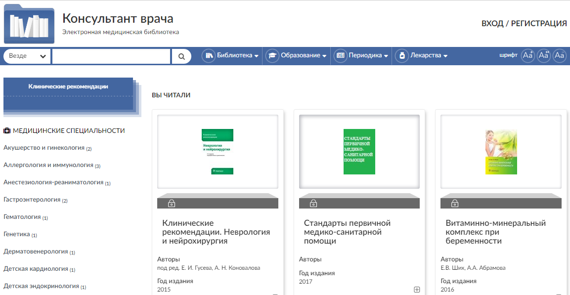
ВХОД/РЕГИСТРАЦИЯ

Slide 3
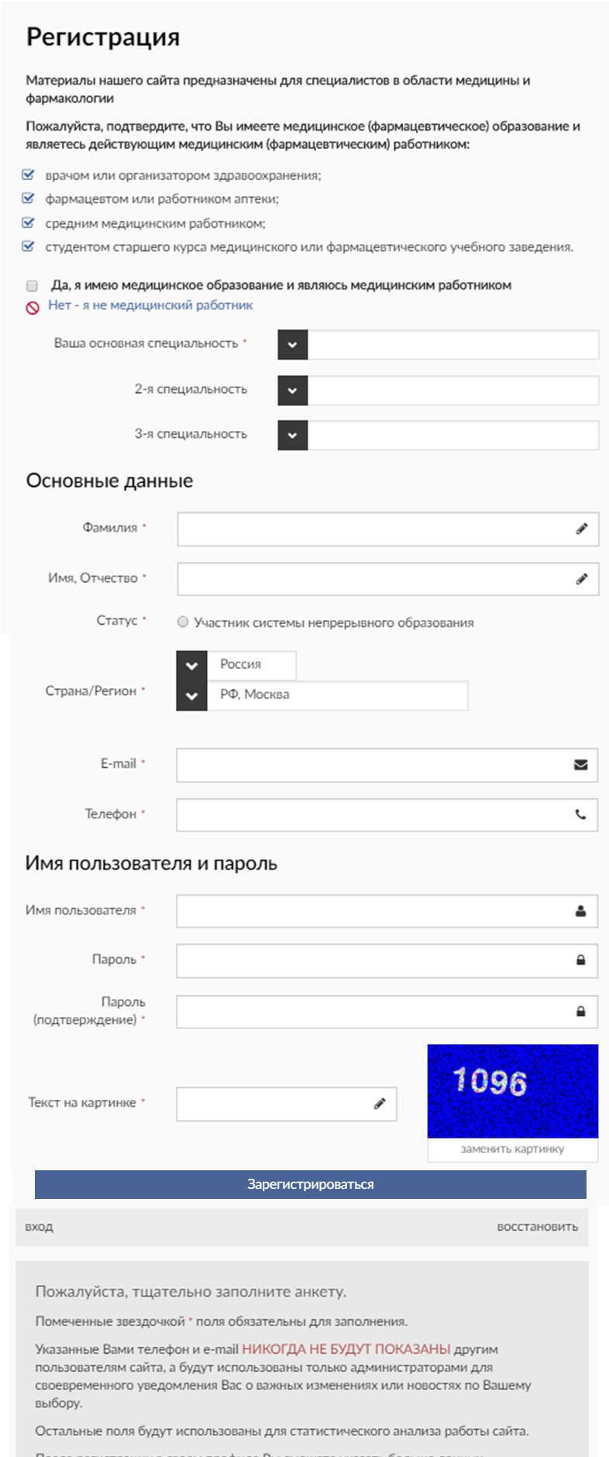
ВХОД/РЕГИСТРАЦИЯ

Slide 4
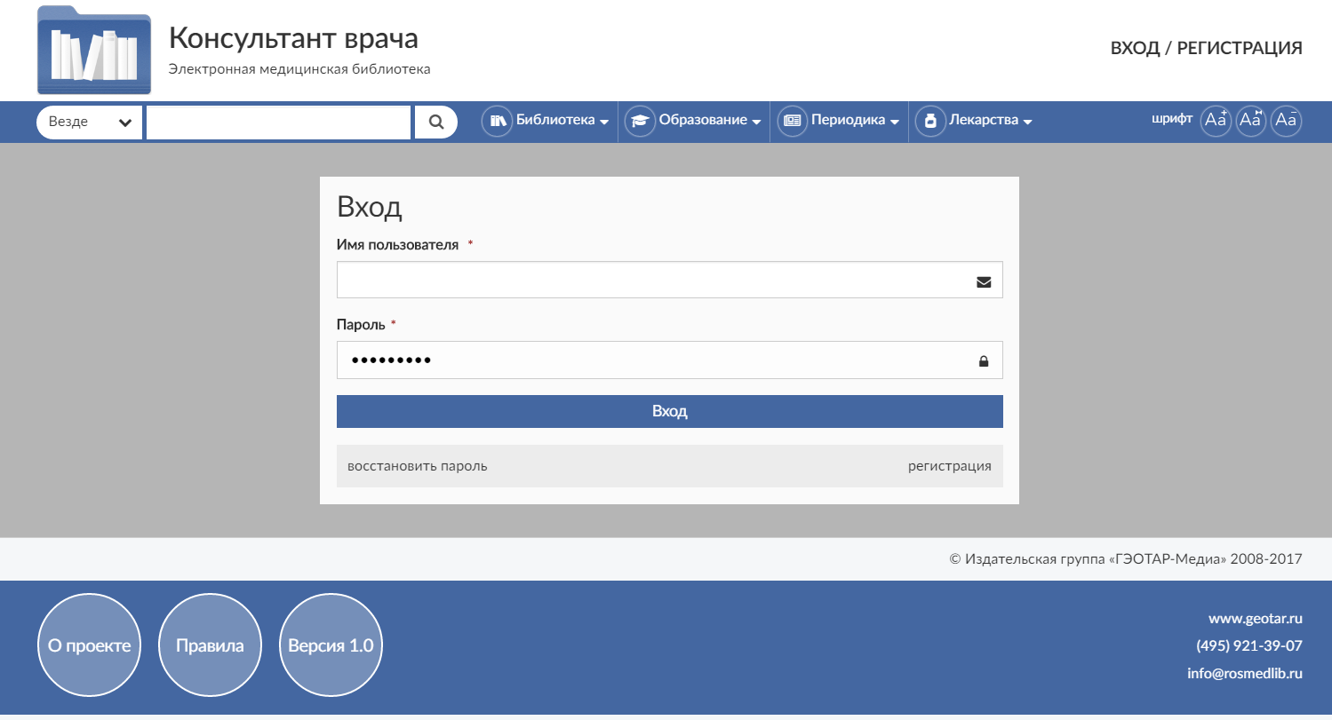
ВОССТАНОВЛЕНИЕ ПАРОЛЯ

Slide 5
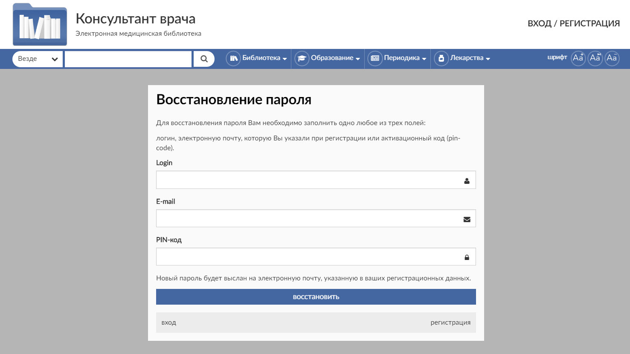
ВОССТАНОВЛЕНИЕ ПАРОЛЯ
Notes:
Заполнить одно из полей и нажать и «восстановить».

Slide 6
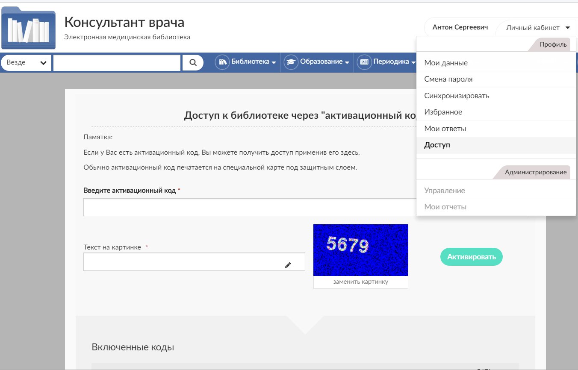
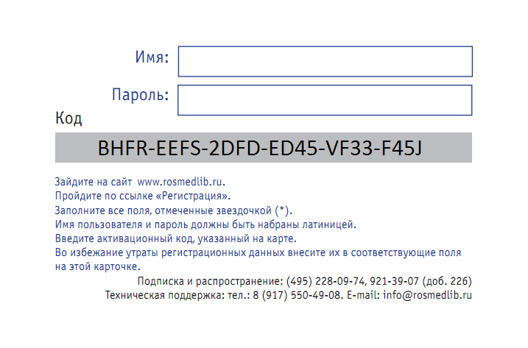
ДОСТУП
BHFR-EEFS-2DFD-ED45-VF33-F45J
5679

Slide 7
В БИБЛИОТЕКЕ ЕСТЬ:
ОГРОМНАЯ КОЛЛЕКЦИЯ КНИГ
Книги
Национальные руководства
Клинические рекомендации
Монографии
Атласы
Учебники

Slide 8
Офтальмология.
Клинические рекомендации
Остеопороз.
Клинические рекомендации
Эндокринология.
Клинические рекомендации
Урология.
Клинические рекомендации
Ревматология.
Клинические рекомендации
КЛИНИЧЕСКИЕ РЕКОМЕНДАЦИИ
Портфолио
Модули
Рекомендации
Книги
Пациентам
Новости
Вич-инфеция и СПИД.
Клинические рекомендации
Аллергология.
Клинические рекомендации
Психиатрия.
Клинические рекомендации
Оториноларингология.
Клинические рекомендации
Гастроэнтерология.
Клинические рекомендации
Кардиология.
Клинические рекомендации
Аллергология и иммунология.
Клинические рекомендации
Эндокринология.
Клинические рекомендации
Неврология и нейрохирургия.
Клинические рекомендации
Гастроэнтерология.
Клинические рекомендации

Slide 9
Офтальмология.
Национальное руководство
ВИЧ-инфекция и СПИД.
Национальное руководство
Военно-полевая терапия.
Национальное руководство
Аллергология и иммунология.
Национальное руководство
НАЦИОНАЛЬНЫЕ РУКОВОДСТВА
Детская терапевтическая стоматология.
Национальное руководство
Детская хирургия.
Национальное руководство
Интенсивная терапия
Национальное руководство
Военно-полевая хирургия.
Национальное руководство
Дерматовенерология.
Национальное руководство
Акушерство.
Национальное руководство
Анестезиология.
Национальное руководство
Гинекология.
Национальное руководство

Slide 10
КТ-семиотика гнойно-деструктивных процессов
в грудной клетке
Медицинские и социальные
аспекты адаптации
современных подростков
Лучевая диагностика пороков
и культей нижних конечностей
Эндокринная офтальмология
МОНОГРАФИИ
Модули
Первая беременность
и первые роды
Иерсиниозы
У детей
Сфинктерология
Фиброз печени
Табакокурение детей
и подростков
Функциональная урология
и уродинамика
Рецидивирующий герпетический стоматит
Виртуальная колоноскопия

Slide 11
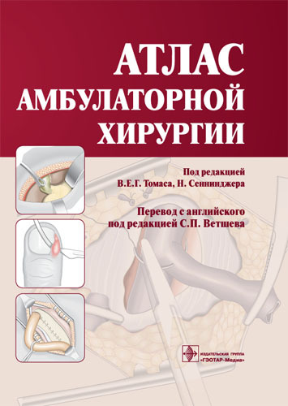
Атлас детских
Инфекционных заболеваний
Атлас смертельных
кожных болезней
Атлас анатомии
человека для стоматологов
Атлас лучевой
Анатомии человека
АТЛАСЫ
Модули
Атлас онкологических операций
Атлас амбулаторной хирургии
Атлас функциональной морфологии клеток крови
Атлас патологии
Атлас лапароскопических
реконструктивных операций
в урологии
Атлас грибковых
заболеваний
Клинический атлас
патологии глазного дна
Краткий атлас
по цифровой
рентгенографии

Slide 12
Химия. Учебник
для ВУЗов
Нейрохирургия. Учебник
для ВУЗов
Философия. Учебник
для ВУЗов
Фармакология. Учебник
для ВУЗов
УЧЕБНИКИ
Модули
Офтальмология. Учебник
для ВУЗов
Патофизиология. Учебник
для ВУЗов
Урология. Учебник
для ВУЗов
Фтизиатрия. Учебник
для ВУЗов
Психология. Учебник
для ВУЗов
Физика. Учебник
для ВУЗов
Общая химия. Учебник
для ВУЗов
Биология. Учебник
для ВУЗов

Slide 13
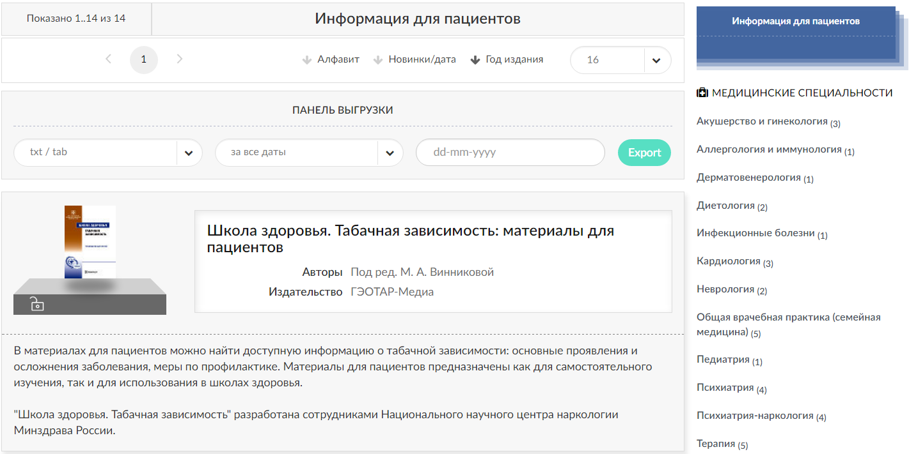
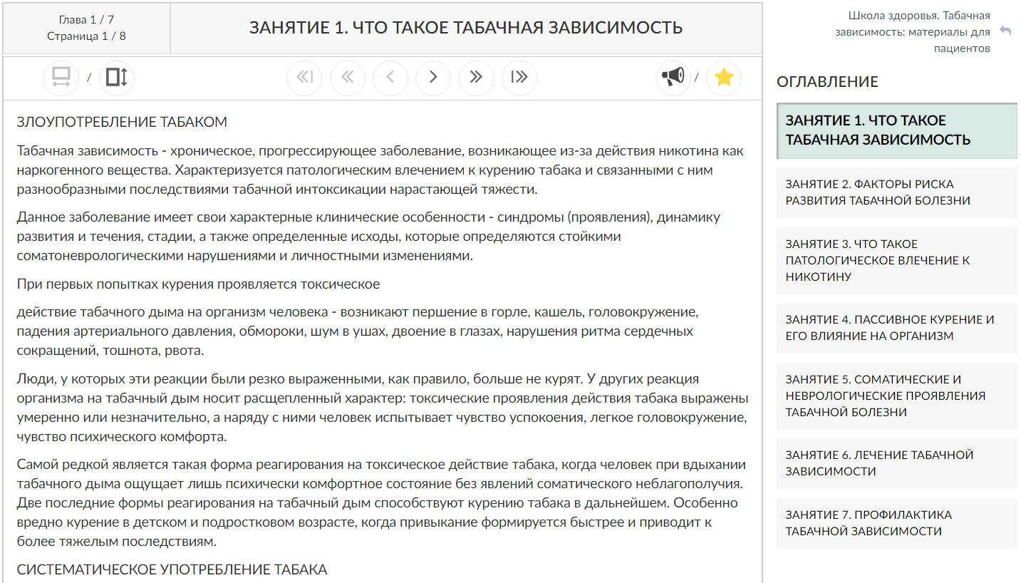
ИНФОРМАЦИЯ ДЛЯ ПАЦИЕНТОВ
Модули

Slide 14
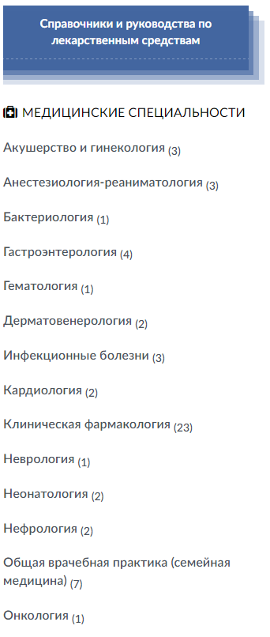
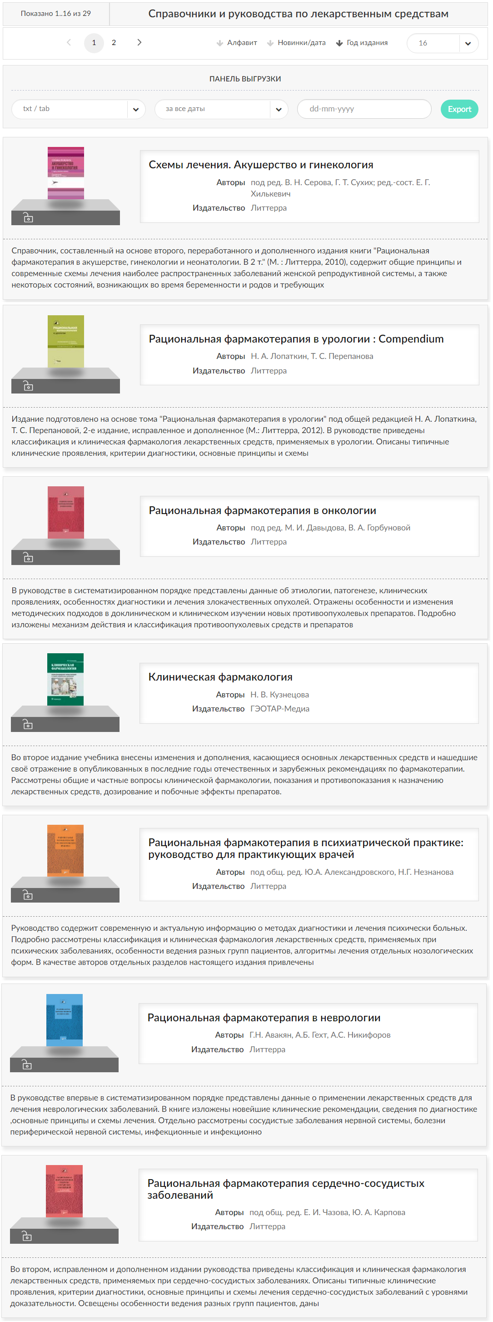
ФАРМАКОЛОГИЯ И ФАРМАКОТЕРАПИЯ
Модули

Slide 15
ОБРАЗОВАНИЕ
Модули
Модуль –
новый тип образовательного материала

Slide 16
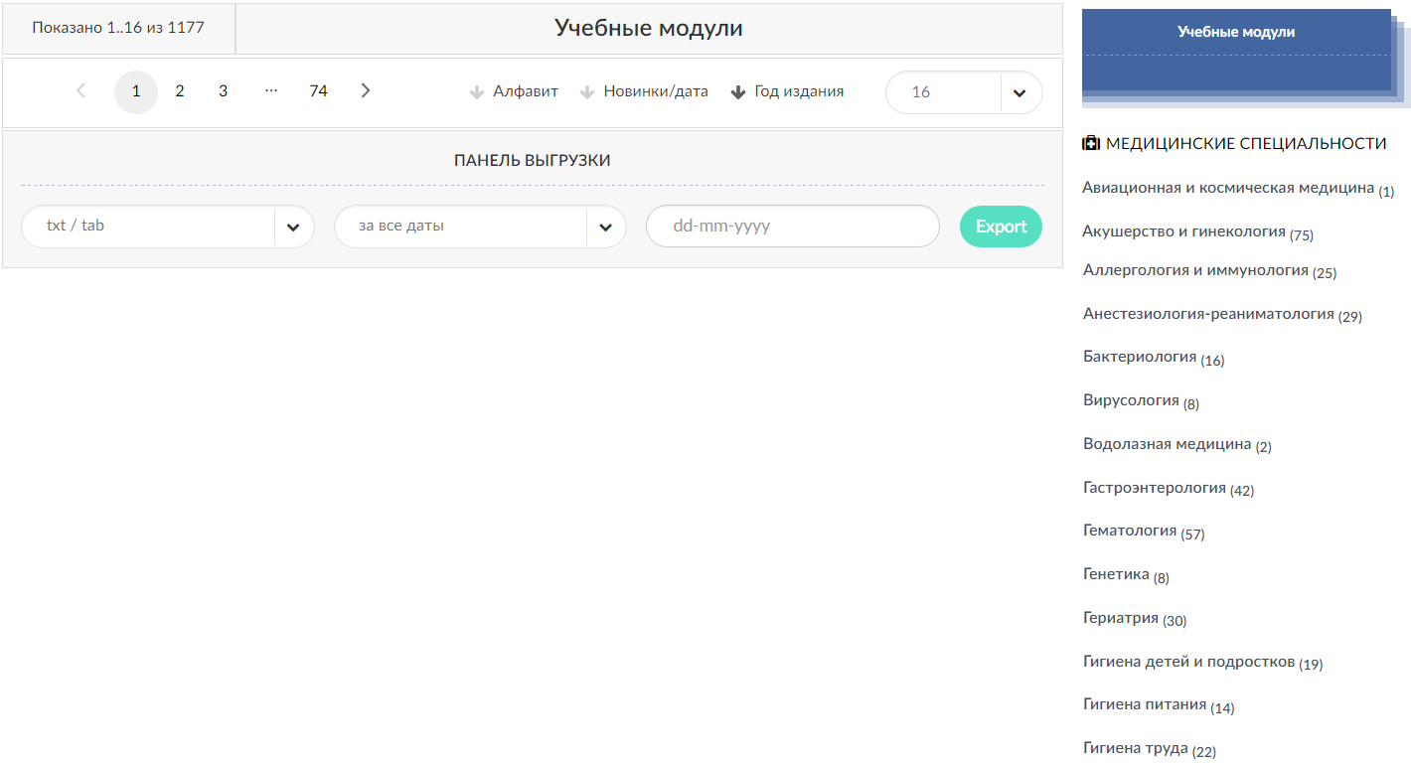
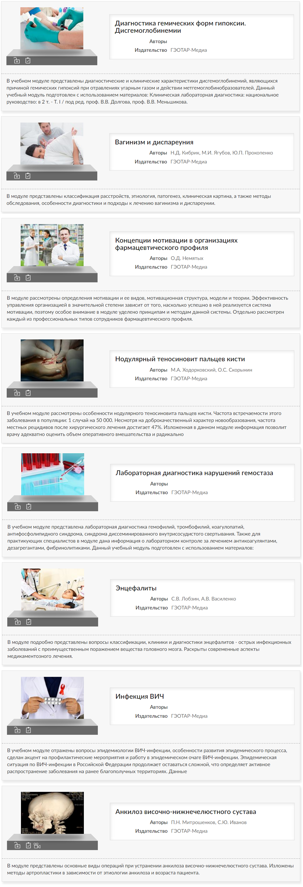
НОВЫЙ ТИП ОБРАЗОВАТЕЛЬНОГО МАТЕРИАЛА - МОДУЛЬ
Модули

Slide 17
МОДУЛЬ ВКЛЮЧАЕТ В СЕБЯ
АКТУАЛЬНУЮ ТЕКСТОВУЮ ИНФОРМАЦИЮ
Модули

Slide 18
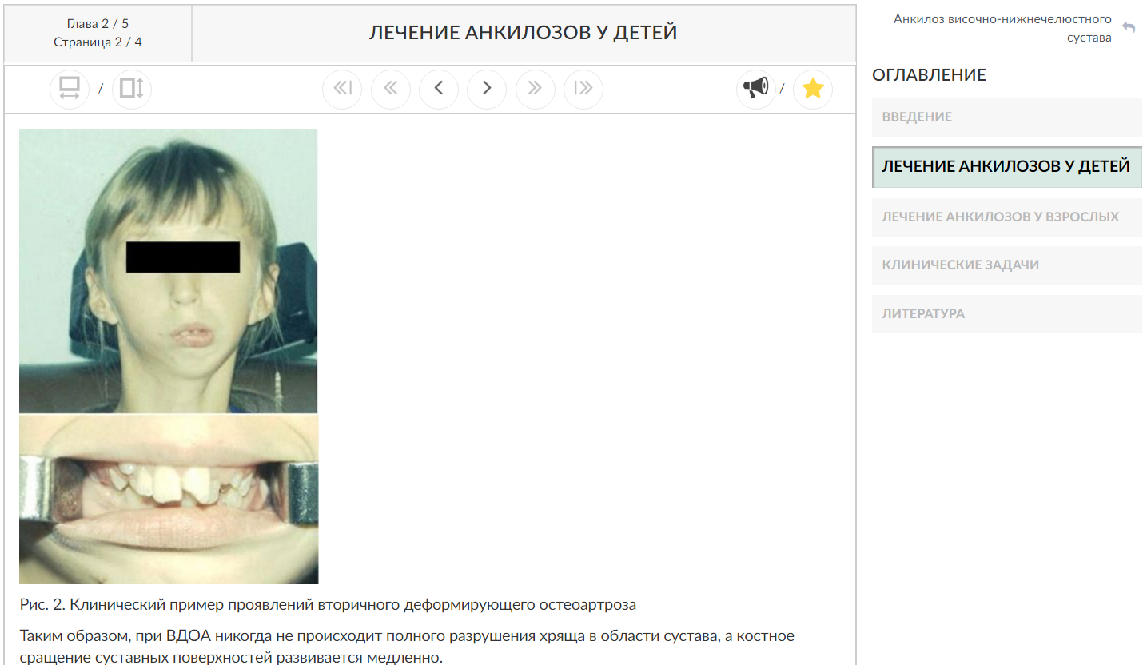
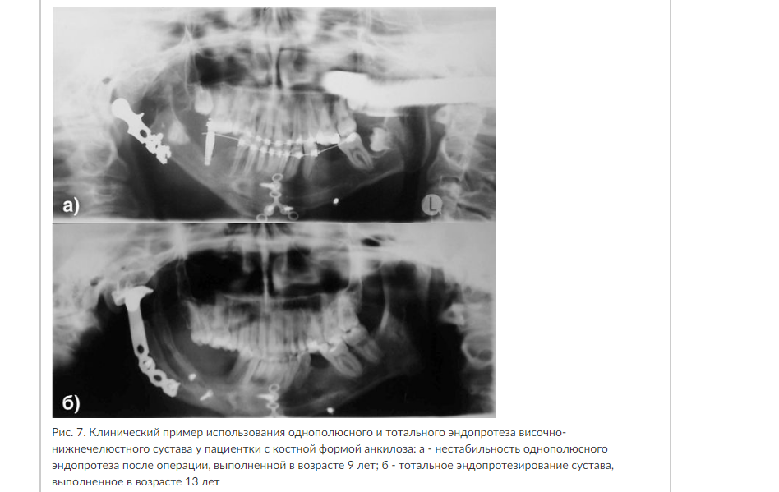
МОДУЛЬ ВКЛЮЧАЕТ В СЕБЯ
ИЛЛЮСТРАЦИИ
Модули

Slide 19
МОДУЛЬ ВКЛЮЧАЕТ В СЕБЯ
АУДИО- И ВИДЕОМАТЕРИАЛЫ
Модули

Slide 20
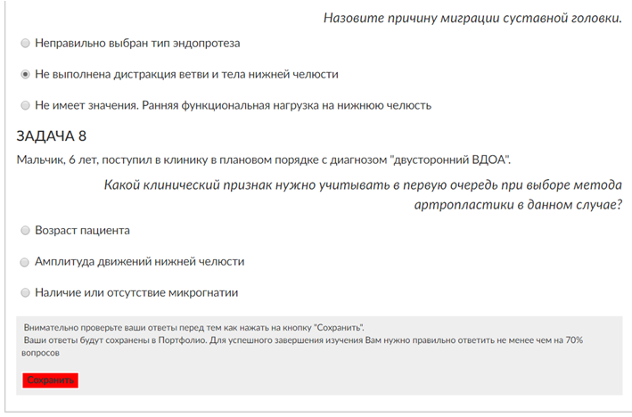
МОДУЛЬ ВКЛЮЧАЕТ В СЕБЯ
КЛИНИЧЕСКИЕ ЗАДАЧИ ИЛИ ТЕСТОВЫЕ ЗАДАНИЯ
Модули

Slide 21
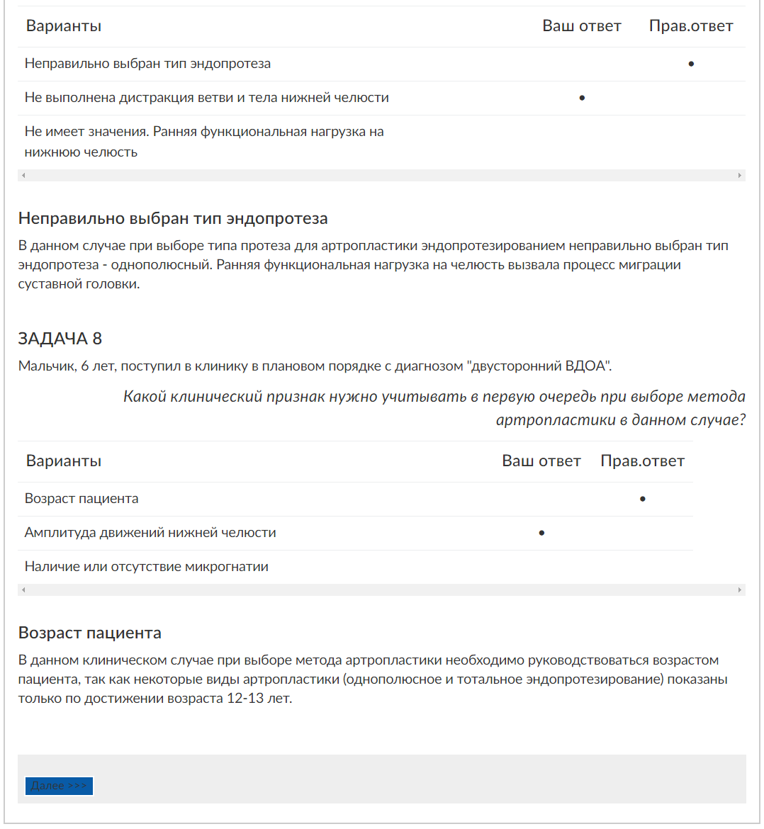
МОДУЛЬ ВКЛЮЧАЕТ В СЕБЯ
КЛИНИЧЕСКИЕ ЗАДАЧИ ИЛИ ТЕСТОВЫЕ ЗАДАНИЯ
Модули

Slide 22
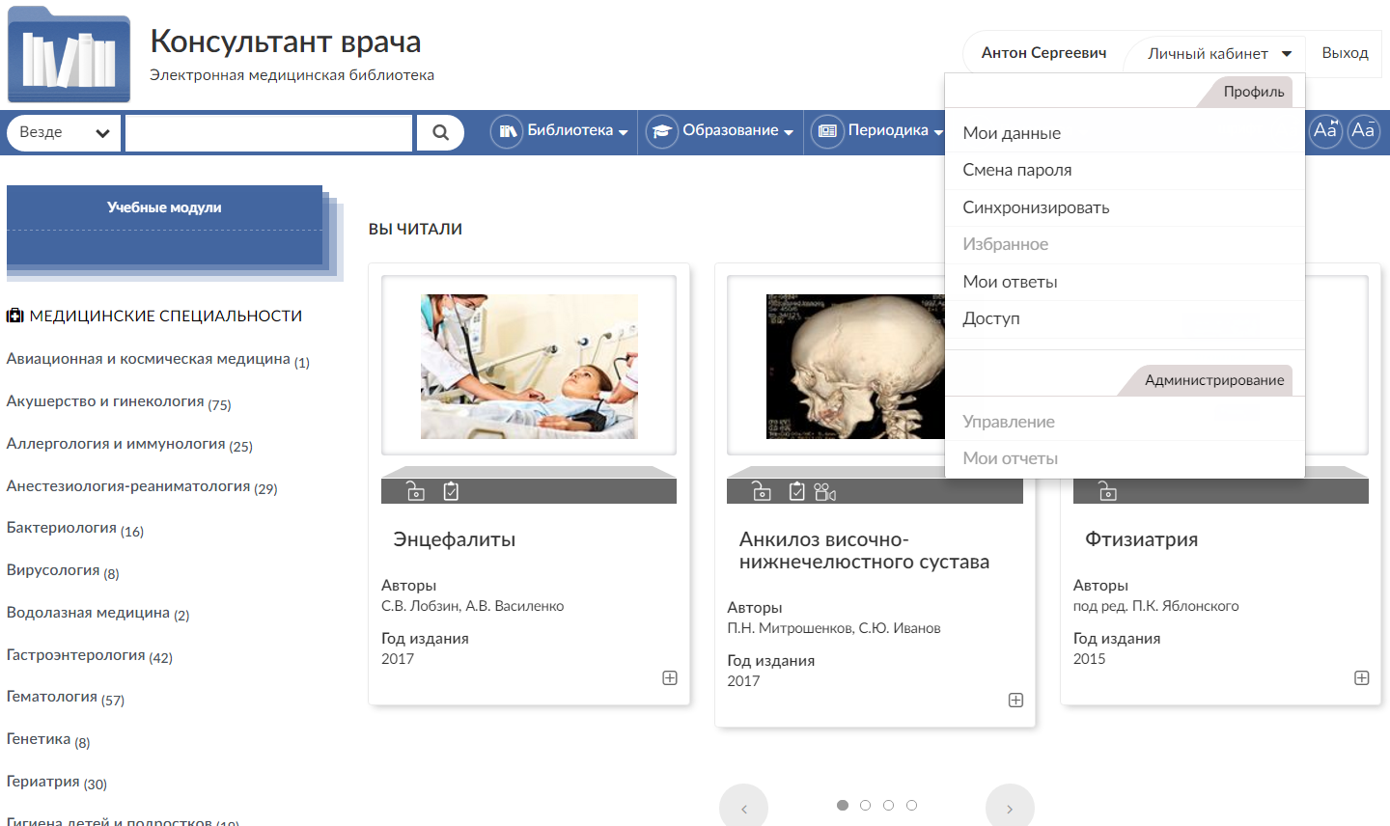
ВСЯ ИНФОРМАЦИЯ ПО ОБРАЗОВАТЕЛЬНОЙ АКТИВНОСТИ
СОХРАНЯЕТСЯ В ИНДИВИДУАЛЬНОМ ПРОФИЛЕ
Модули

Slide 23
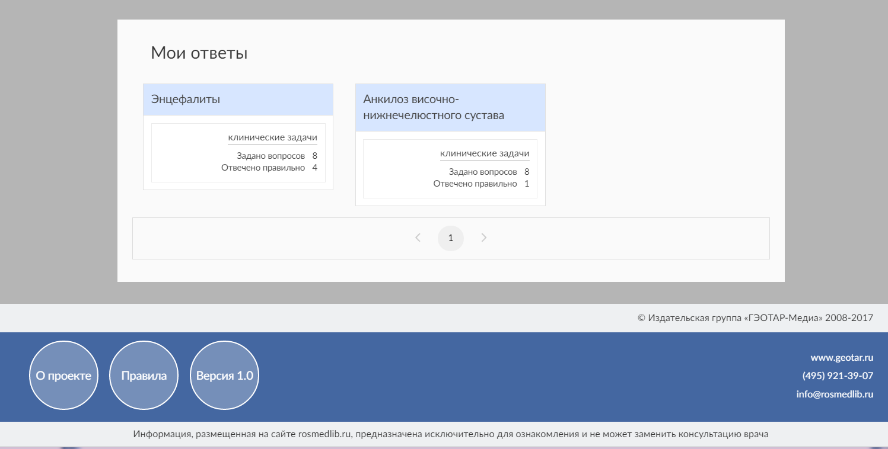
ВСЯ ИНФОРМАЦИЯ ПО ОБРАЗОВАТЕЛЬНОЙ АКТИВНОСТИ
СОХРАНЯЕТСЯ В ИНДИВИДУАЛЬНОМ ПРОФИЛЕ
Модули

Slide 24
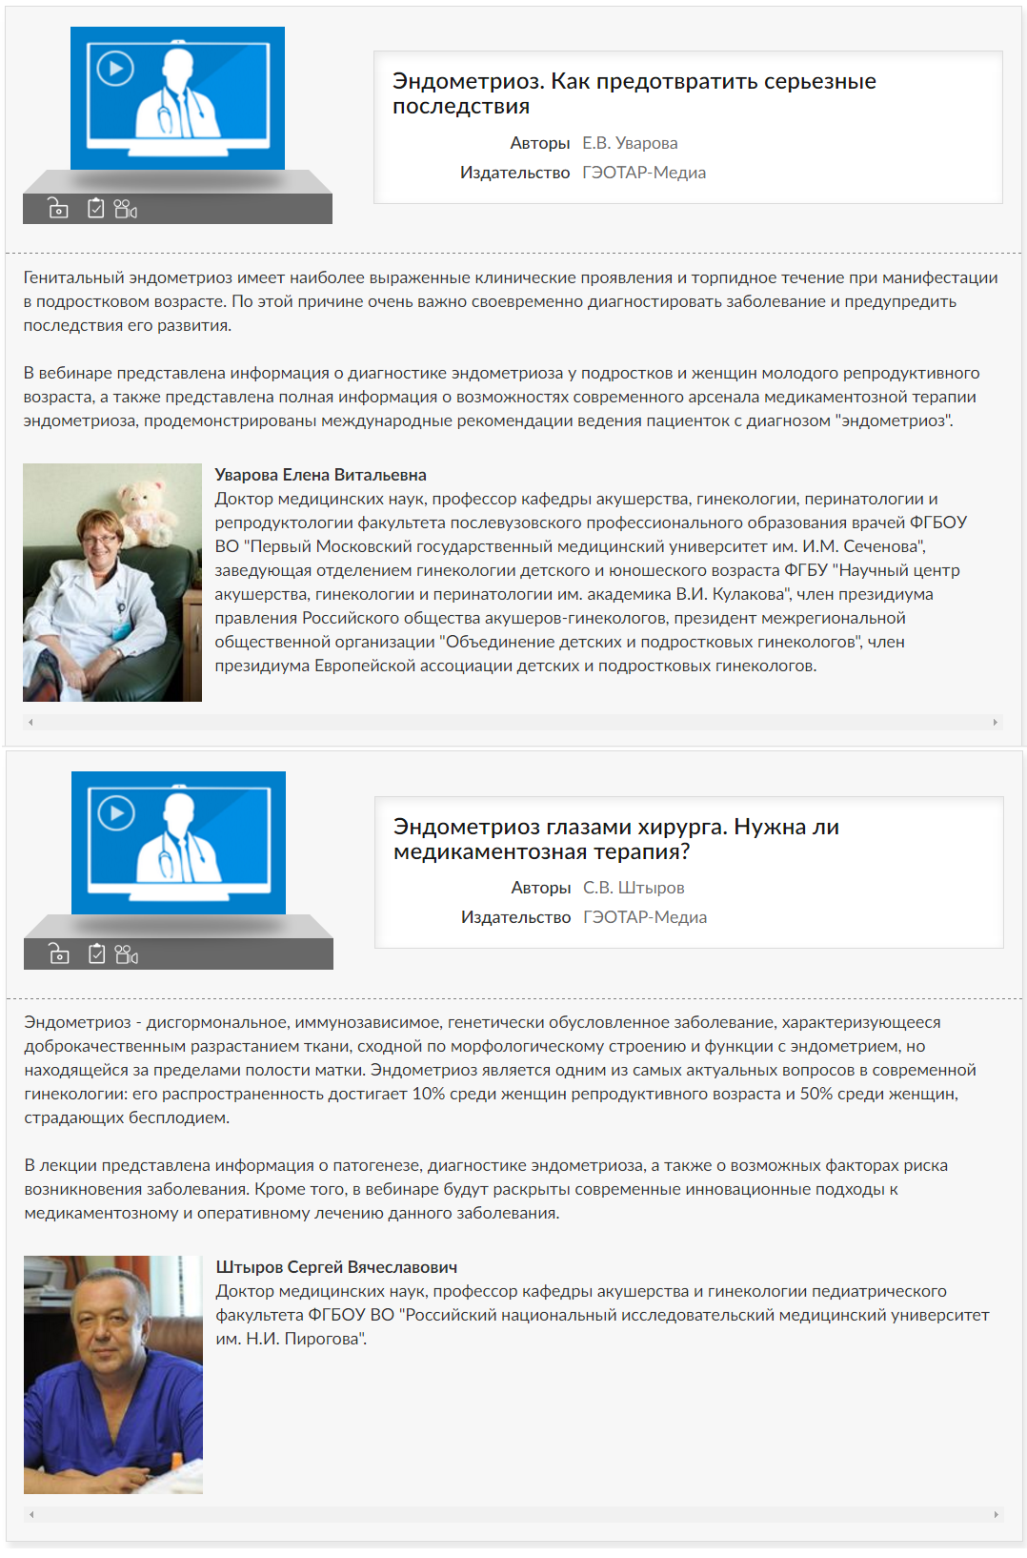
ВЕБИНАР
Разновидность системы дистанционного обучения
Модули

Slide 25
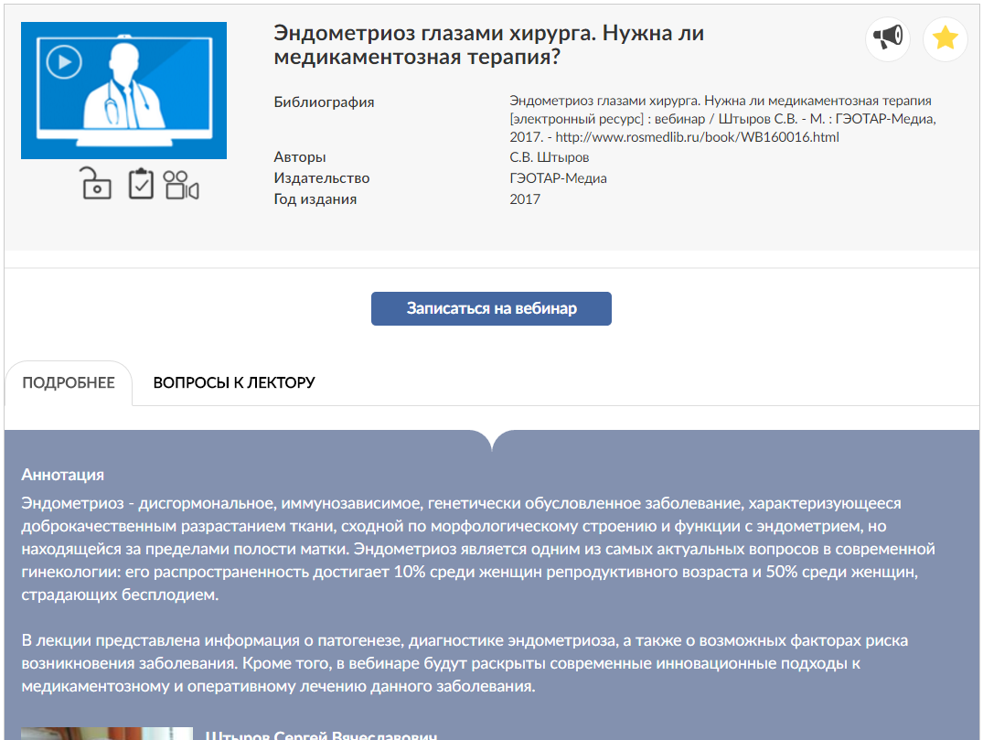
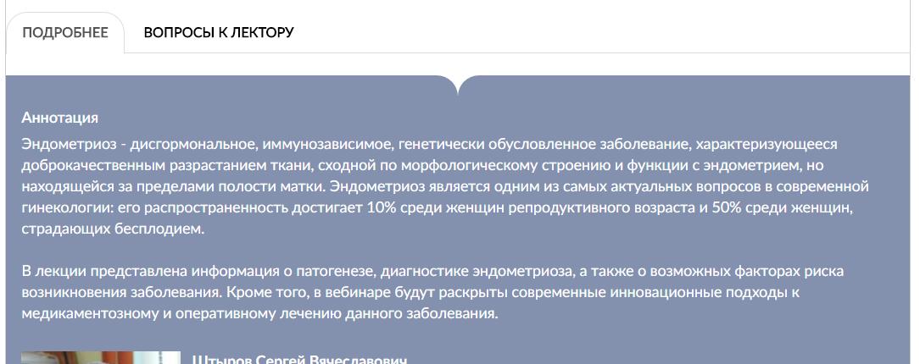
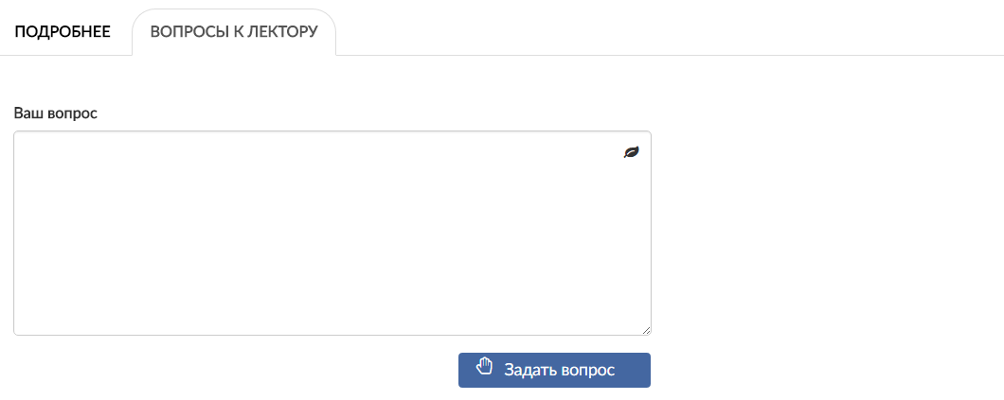
ВЕБИНАР
Разновидность системы дистанционного обучения
Модули
Эффективность лазерной вапоризации очагов эндометриоза

Slide 26
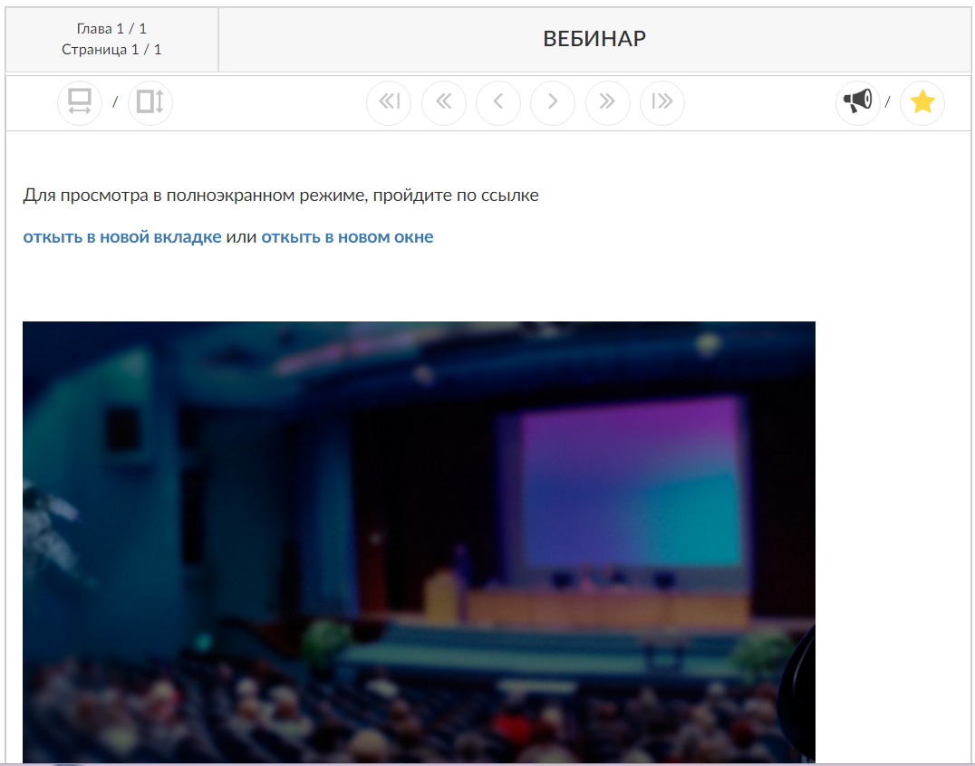
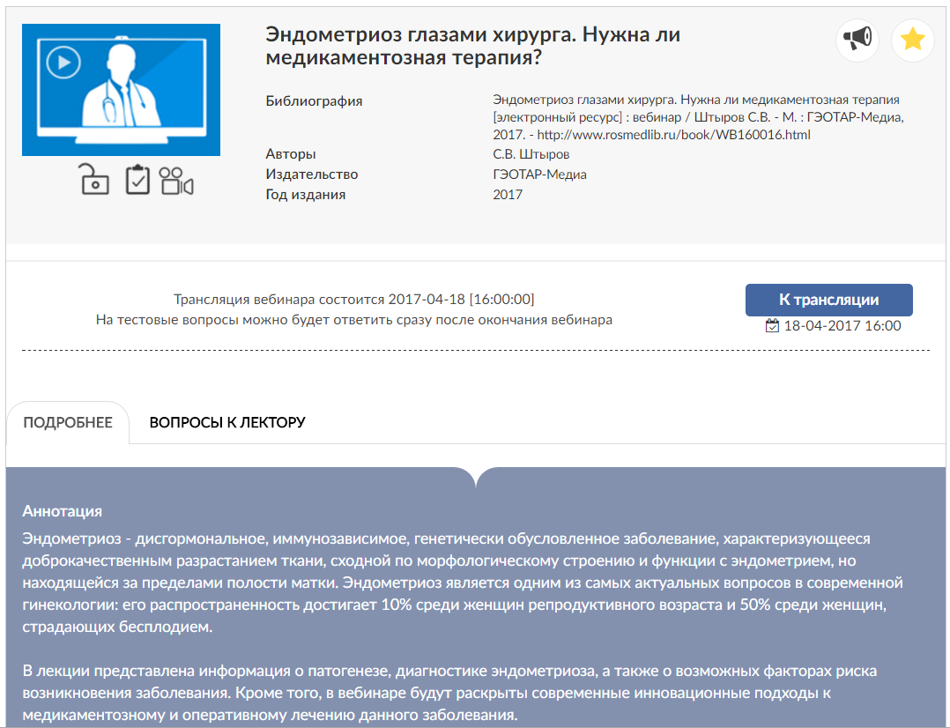
ВЕБИНАР
Разновидность системы дистанционного обучения
Модули

Slide 27
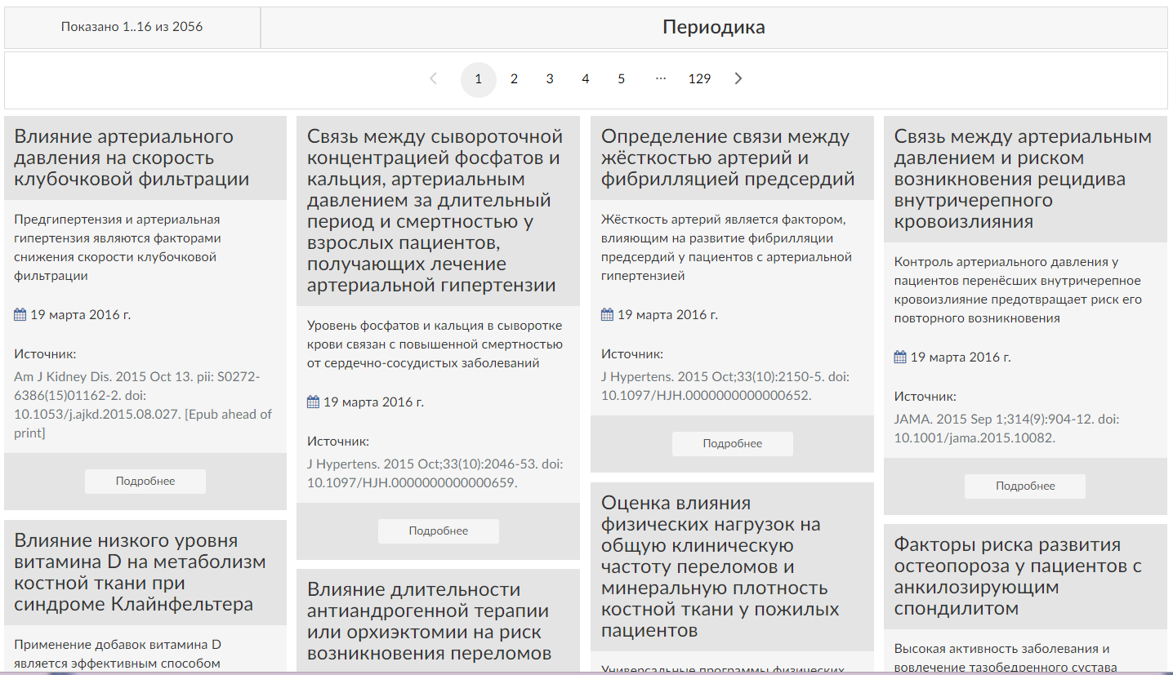
ОБЗОРЫ СТАТЕЙ
Модули

Slide 28
ЭЛЕКТРОННЫЙ ЛЕКАРСТВЕННЫЙ СПРАВОЧНИК
Модули

Slide 29
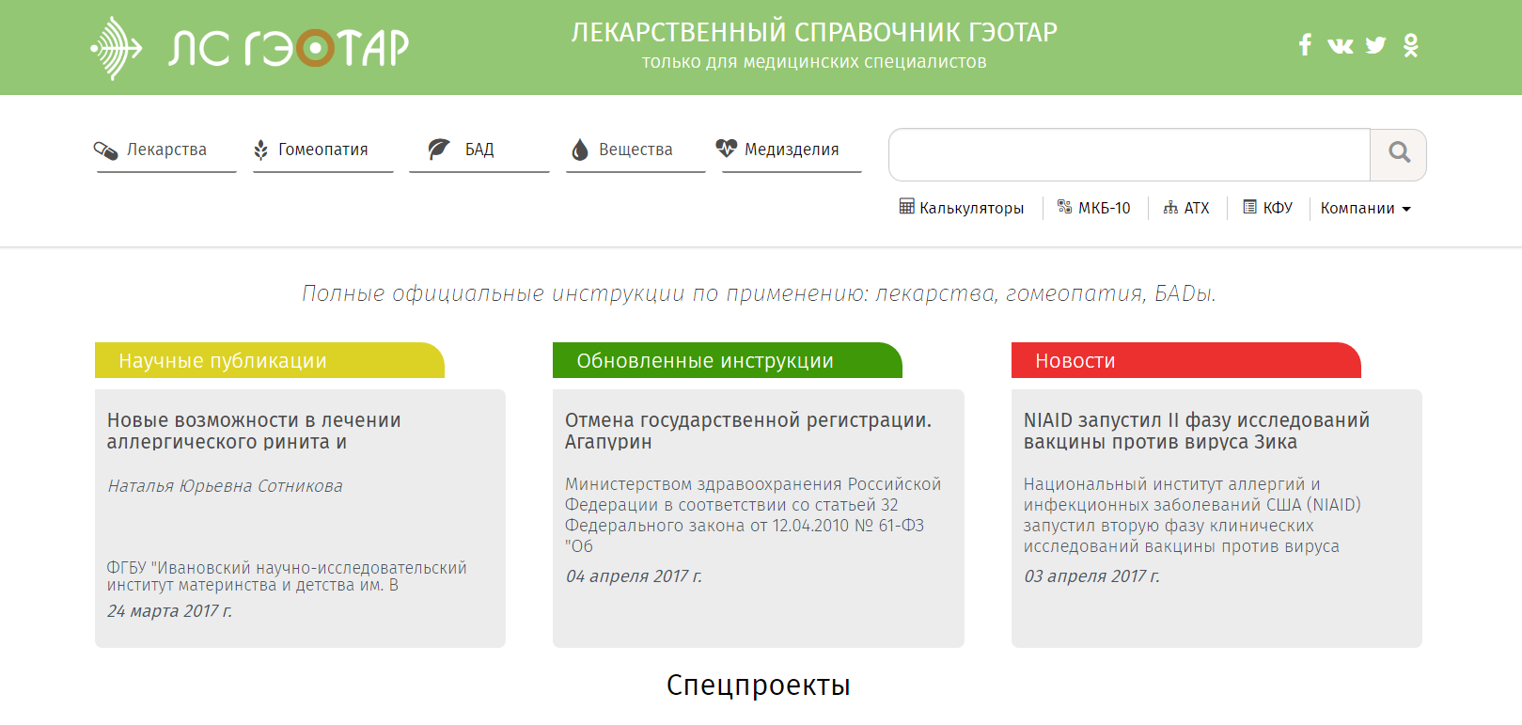
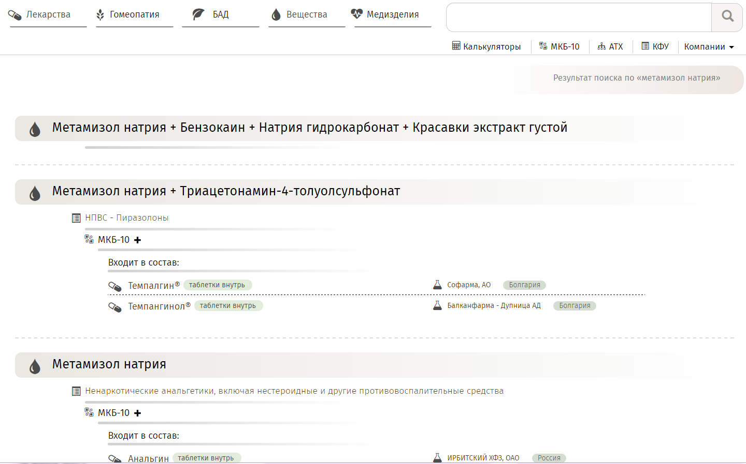
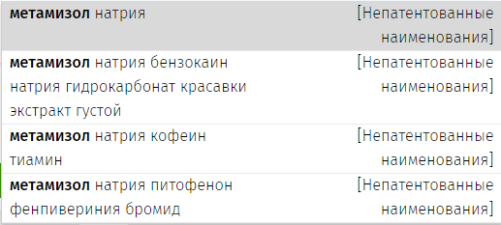
ЭЛЕКТРОННЫЙ ЛЕКАРСТВЕННЫЙ СПРАВОЧНИК
Модули
Метамизол натрия

Slide 30
ЭЛЕКТРОННЫЙ ЛЕКАРСТВЕННЫЙ СПРАВОЧНИК
Модули

Slide 31
ГЛАВНАЯ СТРАНИЦА
Работа с сайтом
Notes:
Из любого раздела сайта, чтобы вернуться на главную страницу нажмите пиктограмму.

Slide 32
ГЛАВНАЯ СТРАНИЦА
Работа с сайтом
Notes:
Контент сгруппирован в виде разделов.
Выбрав нужный раздел или все книги - можно сортировать по алфавиту, дате публикации (новинки/дата), по году издания.

Slide 33
ГЛАВНАЯ СТРАНИЦА
Работа с сайтом
«Главная страница»
Notes:
В меню «Медицинские специальности» можно выбрать отображение всех книг по нужной дисциплине внутри выбранного раздела (например, Национальные руководства, Монографии). Если выбран раздел «Все книги», то отобразятся все книги из всех разделов относящиеся к данной специальности.
Меню «Медицинские специальности» можно настроить под себя, выбрав интересующие пункты и убрав лишние дисциплины.

Slide 34
ПОИСК
«Главная страница»
Notes:
Чтобы найти нужную книгу на сайте используйте «Поиск».
На главной странице можно искать книги по названию, автору, а также отдельные фразы внутри текста книги.

Slide 35
ПОИСК
«Главная страница»
Радикальная нефрэктомия
Notes:
Результат поиска фразы внутри текста книги.
Чтобы перейти к тексту книги где была найдена фраза или словосочетание щёлкните на соответствующий результат поиска.

Slide 36
ПОИСК
«Главная страница»
Радикальная нефрэктомия
Notes:
Результат поиска фразы внутри текста книги.
Чтобы перейти к тексту книги где была найдена фраза или словосочетание щёлкните на соответствующий результат поиска.

Slide 37
РАСШИРЕННЫЙ ПОИСК
«Главная страница»
Notes:
Для более детального поиска с дополнительными условиями воспользуйтесь функцией «Расширенный поиск». Для этого кликните на пустую область поля поиска и в выпавшем подменю выберите «Расширенный поиск»
Здесь можно составлять условия в различных комбинациях, ограничивать область поиска определёнными дисциплинами и интервалом года издания.
Например, в данном случае будут показаны все книги по отмеченным дисциплинам в интервале с 2011 по 2015 гг.

Slide 38
РАЗМЕР ШРИФТА
«Главная страница»
Notes:
Для слабовидящих есть возможность изменять размер шрифта для комфортной работы.
Увеличение размера шрифта

Slide 39
РАЗМЕР ШРИФТА
«Главная страница»
Notes:
Шрифт по умолчанию

Slide 40
РАЗМЕР ШРИФТА
«Главная страница»
Notes:
Уменьшение размера шрифта

Slide 41
ВЫГРУЗКА ВСЕХ КНИГ, ТЕМАТИЧЕСКОГО КОМПЛЕКТА ИЛИ НОВИНОК
«Главная страница»
Notes:
Для того, чтобы выгрузить базу данных книг выберите нужный раздел (Все книги, Руководства и т.д.) и/или дополнительно интересующую дисциплину.
Выберите нужный формат выгрузки раздела (комплекта) и нажмите кнопку «Export», через некоторое время файл выгрузки появится в личном кабинете в закладке «Мои отчеты».
Для выгрузки новинок нужно выбрать «Загруженные после» и ввести дату, после которой были загружены книги (новинки).

Slide 42
ВЫГРУЗКА ВСЕХ КНИГ, ТЕМАТИЧЕСКОГО КОМПЛЕКТА ИЛИ НОВИНОК
«Главная страница»
Notes:
Выгруженный файл можно скачать и сохранить в папку на своем компьютере, для дальнейшей работе с ним.

Slide 43
ВЫГРУЗКА ВСЕХ КНИГ, ТЕМАТИЧЕСКОГО КОМПЛЕКТА ИЛИ НОВИНОК
«Главная страница»
Notes:
Выгруженный комплект отобранных учебников, для дальнейшей работы с ним (форматирование, сортировка, проверка и окончательный отбор выбранных учебников).

Slide 44
РАБОТА С КНИГОЙ
«Главная страница»
Notes:
Если доступ к книге открыт полностью, то замок будет раскрыт, иначе для ознакомления будет доступно несколько страниц из каждой главы книги.
Чтобы перейти к книге нужно нажать на её обложку, либо название.

Slide 45
РАБОТА С КНИГОЙ
«Главная страница»
Notes:
На странице показаны выходные данные книги, аннотация, оглавление.
Книгу можно добавить в «Избранное» и в личном кабинете в любой момент вернуться к ней
Для чтения книги нажмите кнопку «Читать» или выберите нужную главу книги из оглавления.

Slide 46
РАБОТА С КНИГОЙ
«Главная страница»
Книга целиком
Постраничный просмотр
( режим цитирования)
Notes:
Чтение в выбранной главе возможно в «постраничном просмотре» или в режиме «книга целиком».
Можно сделать «Закладку» - нужную страницу добавить в «Избранное» и в личном кабинете в любой момент вернуться к нужное странице этой книги.
Поиск в тексте книги.
В «постраничном просмотре» можно копировать текст для своего конспекта.
Также в «постраничном просмотре» доступна функция голосового сопровождения книги.
В режиме «книга целиком» объём доступного для копирования текста ограничен.

Slide 47
ЗАКЛАДКИ
«Главная страница»
Notes:
Закладки в личном кабинете - «Избранное».

Slide 48
ЗАКЛАДКИ
«Главная страница»
Notes:
Закладки в личном кабинете в «Избранное». После завершения работы с данной книгой не нужные можно удалить.

Slide 49
Образование врача должно быть
Непрерывным
Контролируемым
Интересным
✓
nmo.rosmedlib.ru

